Slide 1
Школа
Дизайн школи…

Slide 2
Як вам такий клас для нас?)

Slide 3
На перерві потрібно набиратися сил на наступний урок…потрібно все повторити!Як вам така кімната відпочинку?
Особисто мені подобається)

Slide 4
Ось тут можна підкріпитися…!

Slide 5
Елегантний коридор..)

Slide 6
Хочу щоб в школі був музичний клас!Тоді в школі можна створювати музичні групи!Адже багато хто має різні таланти!

Slide 7
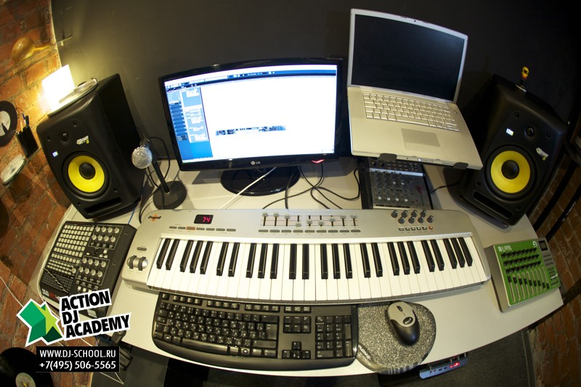
Я обожнюю музику…музичний клас хороша ідея)

Slide 8
Молодший корпус виглядатиме так)

Slide 9
Меншим сподобається…

Slide 10
Мрія бібліотекаря…

Slide 11
Актова зала…!Артистам подобатиметься на такій виступати…а глядачам дивитися на артистів!

Slide 12
Спортзал…для наших спортсменів!

Slide 13
Ну і звісно ніколи не забуваємо про вчителів…це їхня кімната відпочинку!Учительська…!

Slide 14
Помріяли і вистачить…повертаємось у реальність..на урок художньої культури!))

